Slide 1
2024-2025秋季学期
《机器人学I强化训练与实践》
周春琳
c_zhou@zju.edu.cn
智能系统与控制研究所218室

Slide 2
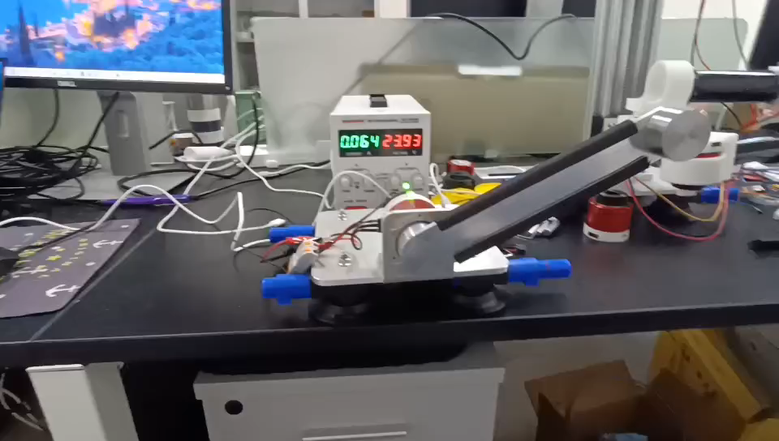
实验6：单关节力控制实验
设计速度控制算法，控制一个机器人关节以恒定速度连续旋转，转速控制精度<2%；
设计力控制算法，在关节连续旋转过程中施加任意的阻力，关节能够实现柔顺适应；当阻力消失后，关节能够继续维持连续旋转；
在给定的参考代码基础上，调节控制器参数，观察力控制效果；
分组完成实验，每组提交一份实验报告，内容不超过4页；

Slide 3
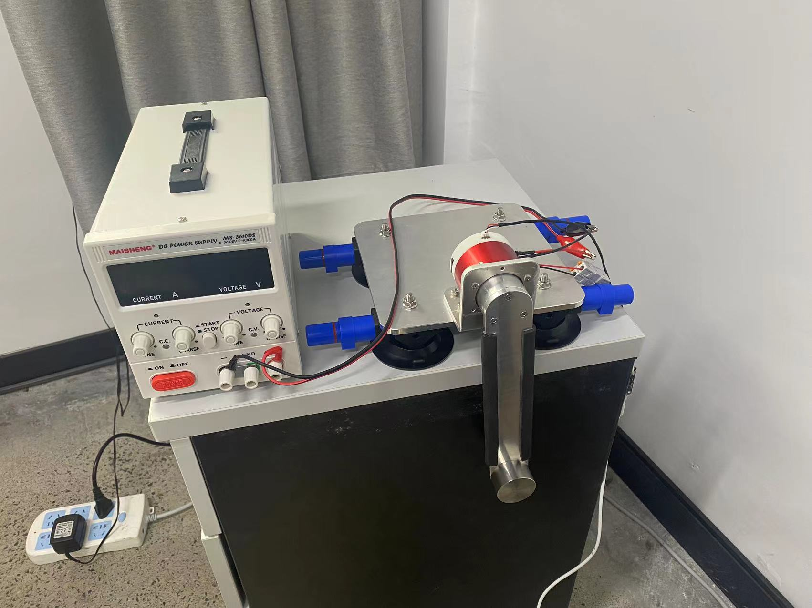
操作注意事项
摆臂启动电源之前，手动将其置于图示的零位置状态；
使用过程中务必注意用电安全，禁止用手指触碰电源；
在进行实验前，确保四个气泵的气压都处于安全线内，确保摆臂工作空间中没有其他物体；
在进行实验时，不要进入摆臂工作空间，不要低头查看，以防被摆臂碰到；
电机限速5rad/s，在实际使用过程中切记不要长时间运动在超过3rad/s的速度上，以保证实验安全；
注意在实验过程中时刻准备急停，以便保证摆臂不会因为失控打到同学；
在不进行实验时，使电机处于失能状态，以免电机长时间工作而发热；
在实验完之后一定要将电源开关关闭。

Slide 4
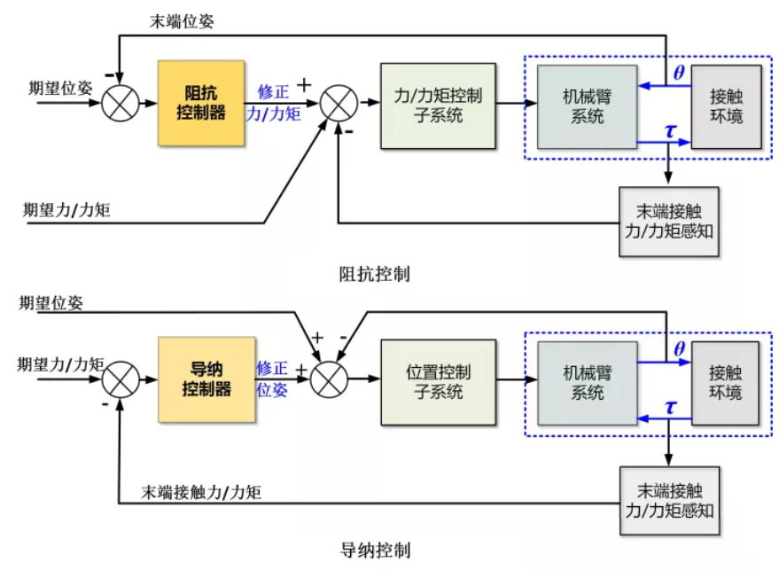
力控制框架

Slide 5
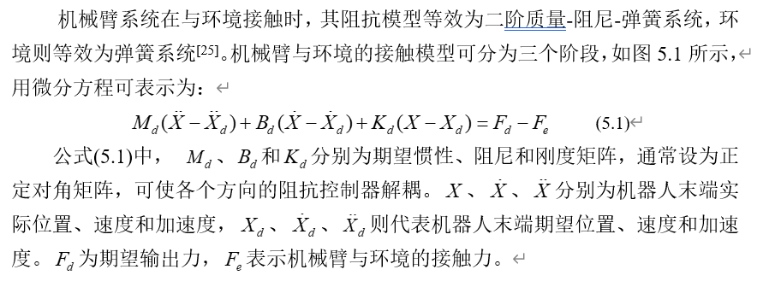
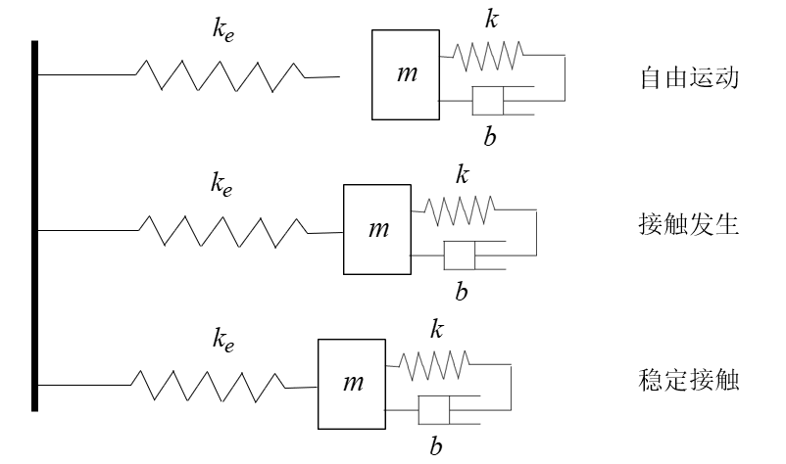
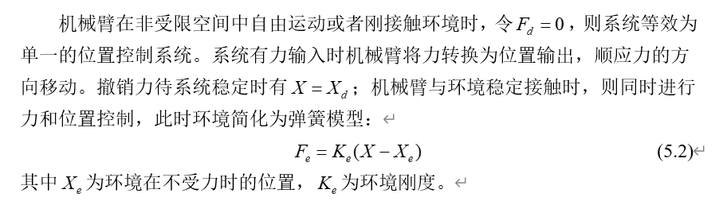
阻抗控制器

Slide 6
基于速度的导纳控制
$$F_{ext}$$
$${\ddot{x}}_{d}$$
$$−$$
$$F_{d}$$
$$+$$
$$+$$
$$\frac{1}{s}$$
PID
Controller
$$−$$
$$\frac{1}{M}$$
Actuator
$$\dot{x}$$
$$−$$
$$−$$
$$+$$
D
$${\dot{x}}_{d}$$
$$M\left({\ddot{x}}_{d}−\ddot{x}\right)+D\left({\dot{x}}_{d}−\dot{x}\right)+F_{d}=F_{ext}$$
根据上方过程图完成摆臂的力屈服实验
输入期望的速度，如1rad/s
通过辨识的方法，获取系统期望输出的力矩函数Fd=f(pos)
调节M、D参数，以实现较为柔顺的力屈服效果

Slide 7
Demo程序说明
MotorControl
根据电脑的操作系统和python版本（支持3.8-3.11版本）将MotorControl文件夹中对应的pyd/so文件（或者全部取出）放置在与example.py的同级目录下
运行example.py，摆臂会以1rad/s的速度匀速转动
异常捕获部分（try，except，finally）请勿修改，在运行过程中通过ctrl+c退出控制
详细的API接口在MotorControl API接口.docx中给出

